Slide 1
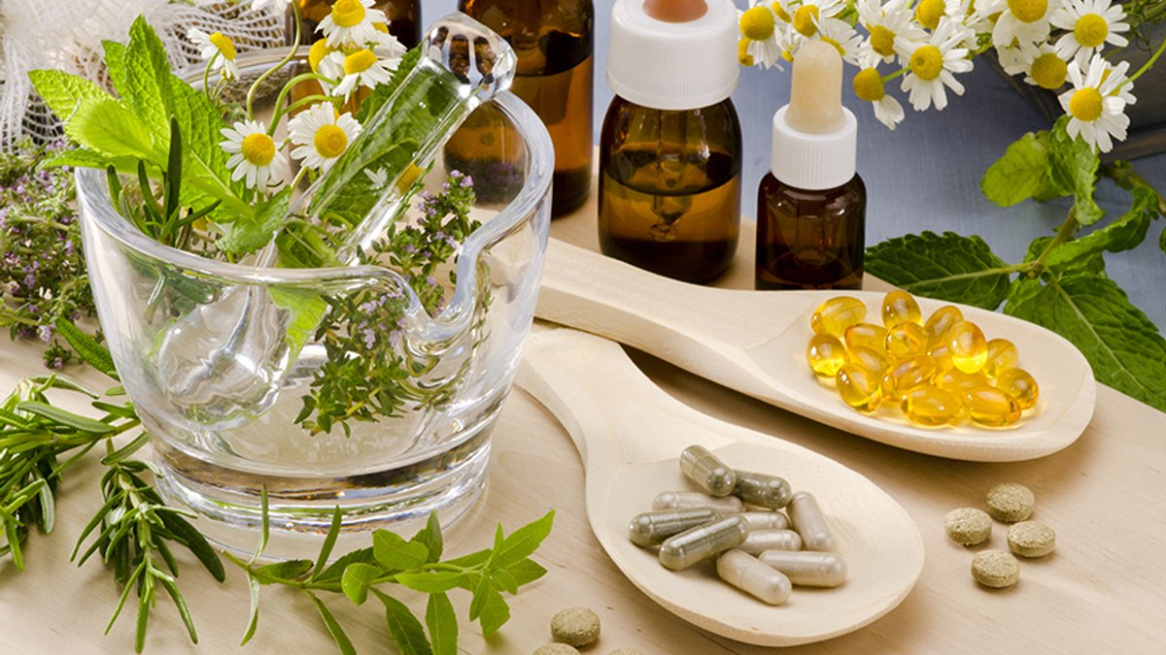

Приготування гомеопатичних матричних настойок згідно ДФУ та контроль їх якості.
ОДЕСЬКИЙ НАЦІОНАЛЬНИЙ МЕДИЧНИЙ УНІВЕРСИТЕТ
КАФЕДРА ТЕХНОЛОГІЇ ЛІКІВ
PhD практичне заняття з дисципліни
«Гомеопатичні препарати»
Презентацію підготував:
д.фарм.н. Борисюк І.Ю.
к.ф.н., доц. Фізор Н.С.
к.ф.н., доц. Сущук Н.А.
к.б.н., ас. Валіводзь І.П.
ас. Акішева А.С.

Slide 2
План
1. Вступ
2. Основоположні принципи гомеопатії
3. Гомеопатичні фармакопеї
4. Класифікація гомеопатичних препаратів за способом введення
5. Базисні препарати (stocks)
6. Визначення матричні настойки
7. Різниця між гомеопатичними та алоптичними ностоянками
8. Алгоритм технології матричної настойки за методом 1 згідно ДФУ
9. Матрична настойка кропиви жгучої
10. Алгоритм технології матричної настойки за методом 2 згідно ДФУ
11. Алгоритм технології матричної настойки за методом 3 згідно ДФУ
12. Алгоритм технології тинктур з есенцій за методом 1,2,3
13. Алгоритм технології матричної настойки за методом 4 згідно ДФУ

Slide 3
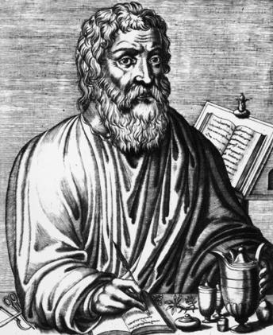
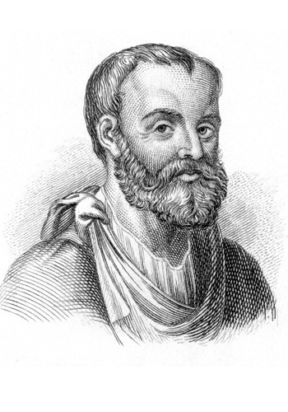
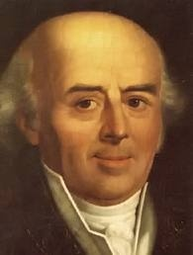
1. Вступ
Гомеопатія це : індивідуальна регулююча терапія (це форма лікарської регулюючої терапії), яка стимулює та нормалізує захисні сили самого організму. ЇЇ метою якої є вплив на процеси саморегулювання організму за допомогою ліків, підібраних строго індивідуально, з урахуванням реактивності хворого.
Історичне коріння гомеопатії йде у глибоку давнину. Першим, хто приступив до створення наукової медицини, був Гіппократ (460-375 рр. до н.е.), що заклав основи клінічної медицини і вперше сформував принципи лікування «подібного подібним» і «протилежного протилежним».
Відомий римський лікар і природодослідник Гален (131-200 рр. до н.е.) запропонував користуватися витяжками різних частин рослин, тобто способи приготування настоянок, екстрактів, олій і спиртів, які в подальшому використовуються як в алопатичній, так і в гомеопатичній фармації. Гален поклав у основу лікування принцип протилежності, розділив ліки за симптомами хвороб - болезаспокійливі, снодійні, проносні і т.д.
Основоположником гомеопатії, як самостійної системи лікування в медицині, по праву вважається німецький вчений - Фрідріх Християн Самуїл Ганеман.

Slide 4
2. Основоположні принципи гомеопатії
Основоположні принципи гомеопатії
Принцип подібності
Гомеопатичні дози
Потенціювання (динамізація)
Зціляючими завжди є такі ліки, які у здоровому людському організмі здатні викликати подібну хворобу
Дози, що викликають в організмі хворобливі, але не токсичні явища, називають великими дозами, а дози, які лікують ці ж явища, малими
У міру збільшення числа розведень вміст речовини або її концентрація зменшується в кожному наступному розведенні

Slide 5
3. Гомеопатичні фармакопеї
Історія створення гомеопатичної фармакопеї
1967 рік В. Швабе – систематизований каталог робочих інструкцій з приготування гомеопатичних лікарських засобів
1872 рік «Pharmacopoea Gomoeopathica Poliglothica».
1934 рік «Гомеопатична фармакопея доктора Швабе»

Slide 6
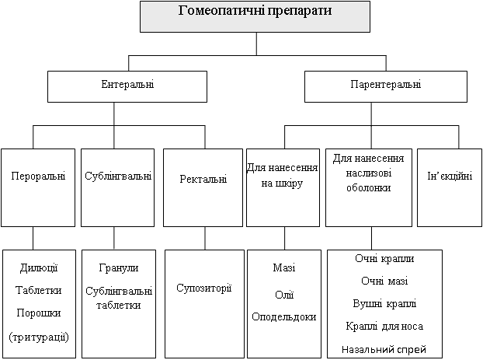
4. Класифікація гомеопатичних препаратів за способом введення

Slide 7
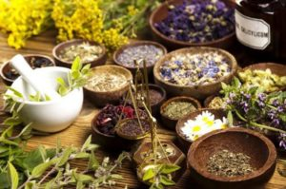
5. Базисні препарати (stocks)
Базисні препарати (stocks) –речовини, продукти або препарати, що використовуються як вихідні матеріали для виробництва гомеопатичних лікарських засобів.
Базисні препарати звичайно являють собою: для сировини рослинного, тваринного або людського походження – матричну настойку або гліцериновий мaцeрат; для сировини хімічного або мінерального походження – безпосередньо саму речовину.

Slide 8
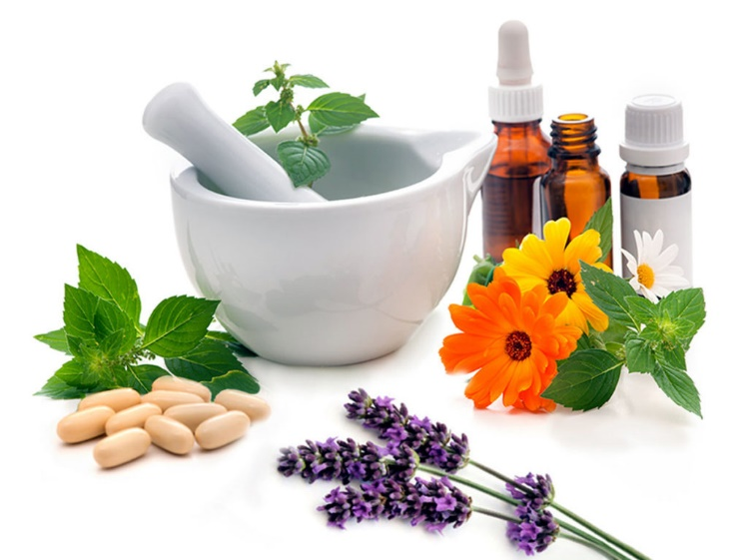
6. Визначення матричні настойки
Матричні настойки(есенції) для гомеопатичних лікарських засобів (матричні настойки) — рідкі лікарські засоби, одержані екстракцією сировини відповідним розчинником. Звичайно використовують свіжу сировину, але можливе використання й висушеної сировини. Матричні настойки можуть бути також одержані з рослинних соків із додаванням або без додавання розріджувача. У деяких випадках вихідний матеріал попередньо обробляють.
Вихідною сировиною є: рослинні соки

Slide 9
7. Різниця між гомеопатичними та алоптичними ностоянками
Настоянки гомеопатичні відрізняються від алопатичних в таких аспектах:
1) джерела отримання - використовуються різні частини рослин. Наприклад, настоянка арніки в аллопатии виготовляється з квіток, а в гомеопатії - з верхньої частини рослини, якщо її використовують зовнішньо, або з коріння, якщо для внутрішнього застосування;
2) різна концентрація екстрагенту. Наприклад, настоянку беладони в аллопатии готують на 40% етанолі (з листя), в гомеопатії - на 70% етанолі (вся рослина);
3) різне співвідношення сировини і екстрагента. У аллопатии 1:10, 1:30 для сильнодіючого сировини, в гомеопатії співвідношення залежить від вмісту діючих речовин.

Slide 10
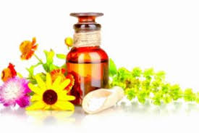
8. АЛГОРИТМ ТЕХНОЛОГІЇ МАТРИЧНОЇ НАСТОЙКИ
ЗА МЕТОДОМ 1 ЗГІДНО ДФУ
1.Cвіжа ЛРС
2.Подрібнювання сировини
3.Віджим соку
4.Зважування
5.Змішування рівних частин соку і спирту етилового 90%, збовтування
6.Настоювання протягом 5 діб
7.Фільтрування
8.Встановлення в фільтраті сухого залишку і БАВ
9.Змішування з розрахованою кількістю етанолу 45%
10.Відстоювання протягом 5 діб і фільтрування
11.Оформлення

Slide 11

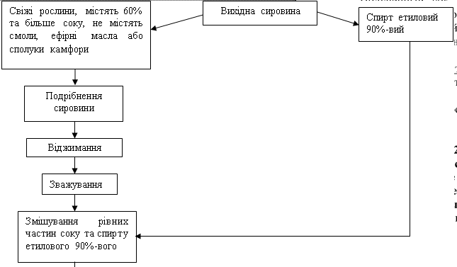
8. АЛГОРИТМ ТЕХНОЛОГІЇ МАТРИЧНОЇ НАСТОЙКИ
ЗА МЕТОДОМ 1 ЗГІДНО ДФУ
Приготування есенції

Slide 12
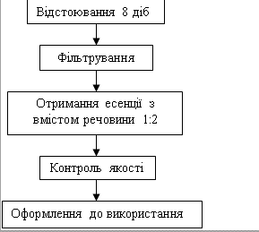
8. АЛГОРИТМ ТЕХНОЛОГІЇ МАТРИЧНОЇ НАСТОЙКИ
ЗА МЕТОДОМ 1 ЗГІДНО ДФУ
Приготування есенції

Slide 13
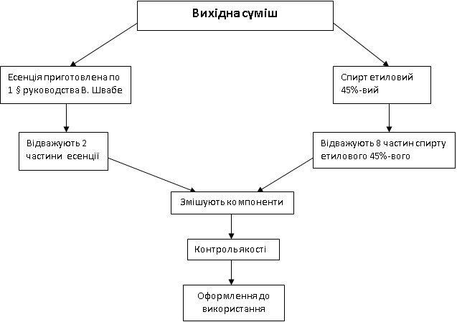
Приготування тинктури
8. АЛГОРИТМ ТЕХНОЛОГІЇ МАТРИЧНОЇ НАСТОЙКИ
ЗА МЕТОДОМ 1 ЗГІДНО ДФУ
Беруть 2 частини есенції та 8 частин 45%-вого етилового спирту
Співвідношення (1:2).
Тинктура відповідає першому десятичному поділу

Slide 14
8. АЛГОРИТМ ТЕХНОЛОГІЇ МАТРИЧНОЇ НАСТОЙКИ
ЗА МЕТОДОМ 1 ЗГІДНО ДФУ
Вихідна сировина
Метод 1а
Свіжа рослинна сировина, що звичайно містить більше 70 % віджатого соку, не містить ефірної олії та смоли або слиз
Спирт
етиловий 90 % - вий
Спирт
етиловий 36 % - вий
Метод 1b
Свіжа рослинна латексна
сировина
Подрібнення сировини
Віджимання соку
Відважування
Відважування
Змішування із рівною за масою кількістю спирту етилового
90 %-вого
Змішування з 2 масовими частинами спирту етилового
36 %-вого
Мацерація не менше 5 діб
Фільтрування
Контроль якості
Оформлення до використання

Slide 15
9. Матрична настойка кропиви жгучої– 5,0
Tincturae maternae Urtica urens– 5,0
Технологія. Подрібнену лікарську рослинну сировину віджимають. Отриманий сік зважують і відразу змішують з рівною за масою кількістю етанолу 90 % -вого. Витримують в закритому контейнері при температурі не вище 20 ° С, протягом не менше п'яти діб, після чого фільтрують.
Приготована матрична настойка – базисний гомеопатичний препарат, відпуску не підлягає.

Slide 16
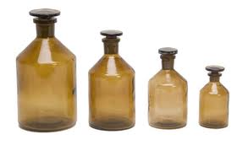
9. Оформлення до відпуску
Оформлюють етикеткою (назва сировини на латинській мові, позначення матричної настойки Ø, вага, дата виробництва, співвідношення сировини і спирту).
Даний базисний препарат в подальшому використовується для виготовлення гомеопатичних лікарських форм для лікування опіків та кропив'янки.
Urtica urens θ
(1:2) 10,0
спирт етиловий 45 %
02.03.2021 р. (Підпис)

Slide 17
9. Контроль якості
Контроль якості базисних гомеопатичних лікарських засобів для внутрішнього застосування проводять за загальними показниками: зовнішній вигляд (прозорість, колір), запах, відносна густина, концентрація спирту, ідентифікація і кількісний аналіз діючих речовин, якщо зазначено у окремих статтях.
Відхилення у вмісті лікарських речовин в розчині (якщо немає інших зазначень у статтях) не повинні перевищувати:
+ 5 % при вмісті 10 % або 1 % речовини (перше або друге десяткове розведення) відповідно;
+ 10 % при вмісті 0,1 % речовини (третє десяткове розведення).
Після виготовлення гомеопатичних базисних препаратів їх маса не повинні перевищувати норм допустимих відхилень.

Slide 18

10. АЛГОРИТМ ТЕХНОЛОГІЇ МАТРИЧНОЇ НАСТОЙКИ
ЗА МЕТОДОМ 2 ЗГІДНО ДФУ
Свіжа рослинна сировина, що звичайно містить менше 70 % віджатого соку і більше 60 % вологи та, що не містить ефірних олій або смол. Визначають кількість соку Х, % в рослині по формулі:
де а-вологість сировини
b-вміст сухого залишку соку,%
Одночасно з визначенням кількості соку в рослині подрібнену рослину та його частини зважують. Беруть половинну кількість від ваги рослини спирту етилового 90%-вого, змочують ним подрібнені частини настільки, щоб вони перетворились в густу кашицю та сильно розтирають.
Після визначення вмісту соку додають ще стільки спирту етилового 90%-вого, щоб його вага дорівнювала вазі соку, який міститься в масі.
Отриману масу ретельно перемішують та залишають на 8-14 днів для мацерації.
Масу віджимають, рідину зливають в гарно укупорену склянку та залишають в прохолодному місці на 8 днів для відстоювання, після чого фільтрують.
Таким чином, вміст лікарської речовини приготовленого по § 2 дорівнює 1:2.

Slide 19
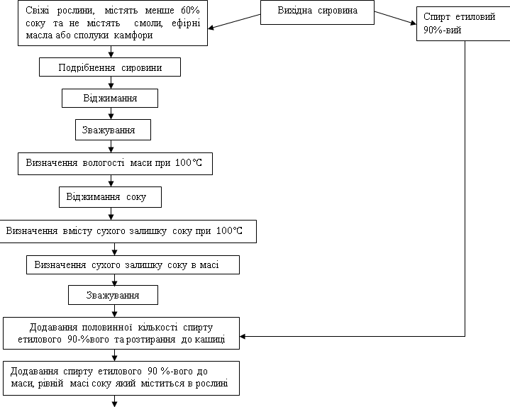
10. АЛГОРИТМ ТЕХНОЛОГІЇ МАТРИЧНОЇ НАСТОЙКИ
ЗА МЕТОДОМ 2 ЗГІДНО ДФУ
Приготування есенції

Slide 20
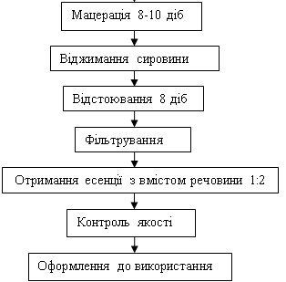
10. АЛГОРИТМ ТЕХНОЛОГІЇ МАТРИЧНОЇ НАСТОЙКИ
ЗА МЕТОДОМ 2 ЗГІДНО ДФУ
Приготування есенції

Slide 21

Приготування тинктури
10. АЛГОРИТМ ТЕХНОЛОГІЇ МАТРИЧНОЇ НАСТОЙКИ
ЗА МЕТОДОМ 2 ЗГІДНО ДФУ
Беруть 2 вагові частини есенції та 8 частин спирту етилового 45%-вого та змішують.
Тинктура відповідає першому десятковому поділу.

Slide 22
10. АЛГОРИТМ ТЕХНОЛОГІЇ МАТРИЧНОЇ НАСТОЙКИ
ЗА МЕТОДОМ 2 ЗГІДНО ДФУ
Вихідна сировина
Метод 2а
Свіжа рослинна сировина, що звичайно містить менше 70 % віджатого соку і більше 60 % вологи та, що не містить ефірних олій або смол
Спирт
етиловий 90 % - вий
Спирт
етиловий 70 % - вий
Метод 2b
Свіжа рослинна сировина, що звичайно містить менше 70 % віджатого соку і більше 60 % вологи та, що не містить ефірних олій або смол
Подрібнення сировини
Подрібнення сировини
Визначення втрати в масі при висушуванні
Визначення втрати в масі при висушуванні
Відважування
Відважування
Змішування із половинною за масою кількістю спирту
етилового 90 %-вого
Змішування із половинною за масою кількістю спирту
етилового 70 %-вого
Розрахунок необхідної кількості
спирту етилового 90 %-вого
Розрахунок необхідної кількості
спирту етилового 70 %-вого
Додавання решти спирту етилового
90 %-вого
Додавання решти спирту етилового
70 %-вого
Мацерація не менше 10 діб з періодичним перемішуванням
Віджимання суміші
Фільтрування
Контроль якості
Оформлення до використання

Slide 23
11. АЛГОРИТМ ТЕХНОЛОГІЇ МАТРИЧНОЇ НАСТОЙКИ
ЗА МЕТОДОМ 3 ЗГІДНО ДФУ
Одночасно з визначенням кількості соку в рослині подрібнену в кашицю рослину зважують.
Беруть половинну кількість по масі рослини спирту етилового 90%-вого, змочують ним подрібнену частину рослини настільки, щоб воно перетворилось в густу кашицю.
Після визначення вмісту соку додають ще стільки ж спирту етилового 90%-вого, щоб его вага дорівнювала кількості соку в рослині.
Отриману масу ретельно перемішують та залишають на 8-14 днів для мацерації.
Рідини зливають та масу віджимають пресом.
Обидві рідини змішують та ставлять у прохолодне місце, після чого фільтрують.
Отримана після фільтрації есенція має бути прозора.
Таким чином, вміст лікарської речовини в есенції приготовленій по § 3 дорівнює1:3

Slide 24
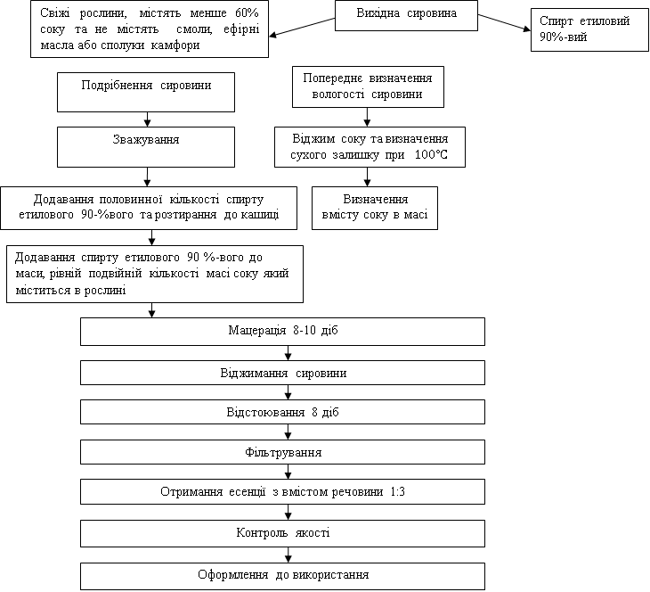
11. АЛГОРИТМ ТЕХНОЛОГІЇ МАТРИЧНОЇ НАСТОЙКИ
ЗА МЕТОДОМ 3 ЗГІДНО ДФУ
Приготування есенції

Slide 25
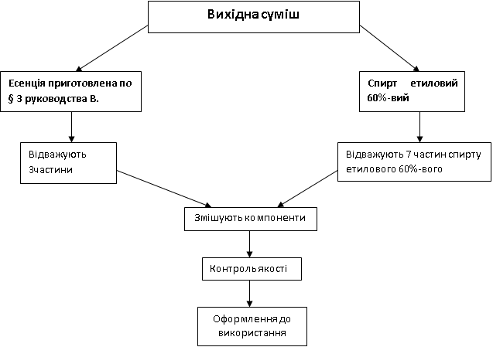
11. АЛГОРИТМ ТЕХНОЛОГІЇ МАТРИЧНОЇ НАСТОЙКИ
ЗА МЕТОДОМ 3 ЗГІДНО ДФУ
Приготування тинктури
Беруть 3 вагові частини есенції та 7 частин сирту етилового 60%-вого та змішують.
Тинктура відповідає першому десятковому поділу.

Slide 26
11. АЛГОРИТМ ТЕХНОЛОГІЇ МАТРИЧНОЇ НАСТОЙКИ
ЗА МЕТОДОМ 3 ЗГІДНО ДФУ
Вихідна сировина
Методи 3а, 3b
Свіжа рослинна сировина, що містить менше 70% віджатого соку, менше 60 % вологи, не містить ефірні олії або смолу
Спирт етиловий 90 % - вий
Спирт етиловий 50 % - вий
Метод 3с
Свіжа рослинна сировина, що звичайно містить менше 60 % вологи
Подрібнення сировини
Спирт етиловий
80 % - вий
Подрібнення сировини
Визначення втрати в масі при висушуванні
Визначення втрати в масі при висушуванні
Відважування
Відважування
Змішування із половинною за масою кількістю спирту етилового 90 % (80 % для методу 3b)
Змішування із половинною за масою кількістю спирту етилового 50 %-вого
Розрахунок необхідної кількості спирту етилового 90% (80% для методу 3b)
Розрахунок необхідної кількості спирту етилового 50 %-вого
Додавання решти спирту етилового
90 % (80 % для методу 3b)
Додавання решти спирту етилового
50 %-вого
Мацерація не менше 10 діб з періодичним перемішуванням
Віджимання суміші
Фільтрування
Контроль якості
Оформлення до використання

Slide 27
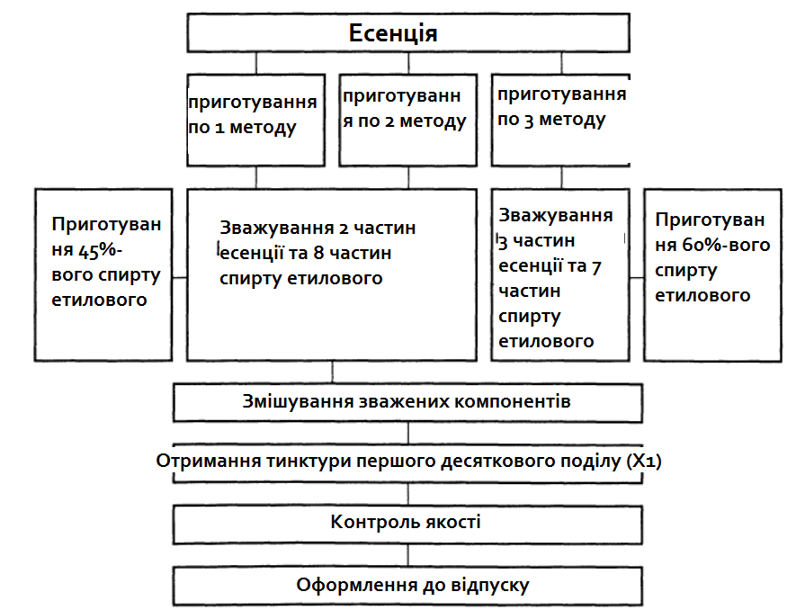
12. Алгоритм технології тинктур з есенцій за методом 1,2,3

Slide 28
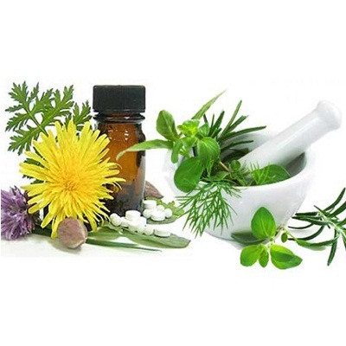
Приготування настойок (тинктур) з висушених рослин або свіжих тваринних тканин
13. АЛГОРИТМ ТЕХНОЛОГІЇ МАТРИЧНОЇ НАСТОЙКИ
ЗА МЕТОДОМ 4 ЗГІДНО ДФУ

Slide 29
13. АЛГОРИТМ ТЕХНОЛОГІЇ МАТРИЧНОЇ НАСТОЙКИ
ЗА МЕТОДОМ 4 ЗГІДНО ДФУ
Для цього сухі рослини подрібнюють в грубий порошок.
Беруть 1 частину грубого порошку та 10 вагових частин спирту етилового (концентрація спирту залежить від вказівок фармакопеї).

Slide 30
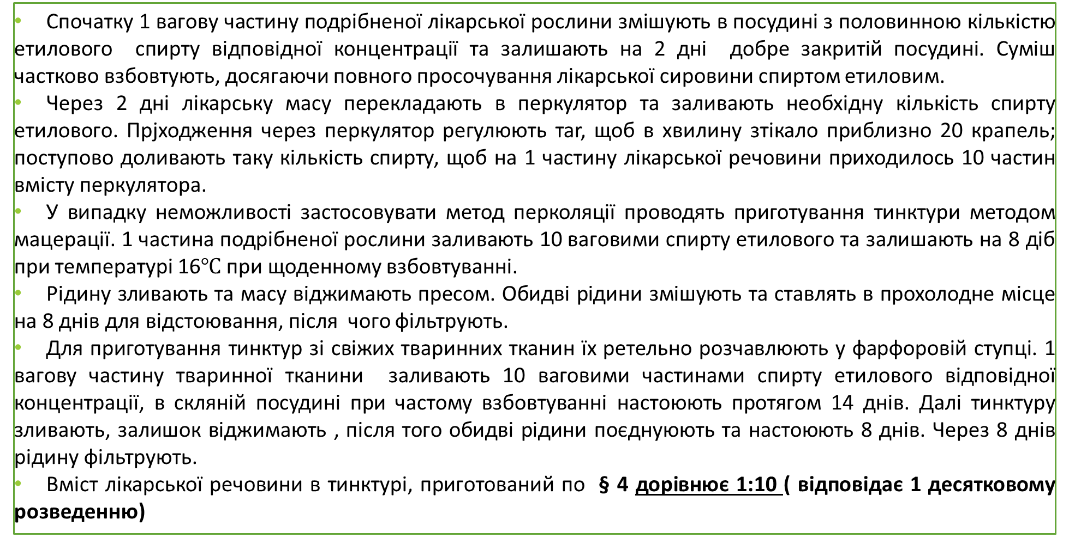
13. АЛГОРИТМ ТЕХНОЛОГІЇ МАТРИЧНОЇ НАСТОЙКИ
ЗА МЕТОДОМ 4 ЗГІДНО ДФУ
Спочатку 1 вагову частину подрібненої лікарської рослини змішують в посудині з половинною кількістю етилового спирту відповідної концентрації та залишають на 2 дні добре закритій посудині. Суміш частково взбовтують, досягаючи повного просочування лікарської сировини спиртом етиловим.
Через 2 дні лікарську масу перекладають в перкулятор та заливають необхідну кількість спирту етилового. Прjходження через перкулятор регулюють таr, щоб в хвилину зтікало приблизно 20 крапель; поступово доливають таку кількість спирту, щоб на 1 частину лікарської речовини приходилось 10 частин вмісту перкулятора.
У випадку неможливості застосовувати метод перколяції проводять приготування тинктури методом мацерації. 1 частина подрібненої рослини заливають 10 ваговими спирту етилового та залишають на 8 діб при температурі 16$℃$ при щоденному взбовтуванні.
Рідину зливають та масу віджимають пресом. Обидві рідини змішують та ставлять в прохолодне місце на 8 днів для відстоювання, після чого фільтрують.
Для приготування тинктур зі свіжих тваринних тканин їх ретельно розчавлюють у фарфоровій ступці. 1 вагову частину тваринної тканини заливають 10 ваговими частинами спирту етилового відповідної концентрації, в скляній посудині при частому взбовтуванні настоюють протягом 14 днів. Далі тинктуру зливають, залишок віджимають , після того обидві рідини поєднуюють та настоюють 8 днів. Через 8 днів рідину фільтрують.
Вміст лікарської речовини в тинктурі, приготований по § 4 дорівнює 1:10 ( відповідає 1 десятковому розведенню)

Slide 31
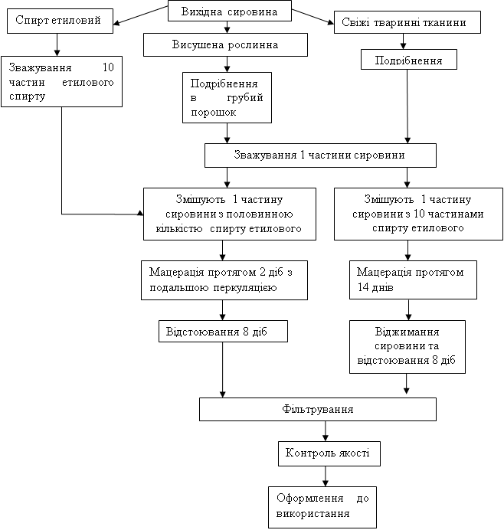
13. АЛГОРИТМ ТЕХНОЛОГІЇ МАТРИЧНОЇ НАСТОЙКИ
ЗА МЕТОДОМ 4 ЗГІДНО ДФУ

Slide 32
13. АЛГОРИТМ ТЕХНОЛОГІЇ МАТРИЧНОЇ НАСТОЙКИ
ЗА МЕТОДОМ 4 ЗГІДНО ДФУ
Вихідна сировина
Методи 4а, 4d
Суха рослинна
сировина
Метод 4b
Сировина тваринного
походження
Метод 4c
Обробка рослинної
сировини
Спирт етиловий відповідної концентрації
(96 %, 90 %, 80 %, 70 %,
50 %, 36 %, 18 % - вий)
Подрібнення сировини
Відважування
Ретельне змішування 1 частини сировини та 10 частин спирту етилового відповідної концентрації
Відстоювання у закритому контейнері протягом певного часу
Приготування шляхом мацерації
Приготування шляхом перколяції
Відокремлювання залишку від спирту
Перколяція при кімнатній температурі
Віджимання суміші
Віджимання суміші
З’єднування рідин
З’єднування рідини з перколятом
Змішування перколяту або мацерату з розрахованою кількістю спирту етилового відповідної концентрації
Витримування не менше 5 діб при температурі, що не перевищує 20⁰С
Фільтрування
Контроль якості
Оформлення до відпуску

Slide 33
Тести:
1. Розрахувати кількість соку і етанолу для отримання 10,0 г матричної настойки згідно з методом 1 ГФУ:
А) 0, 5 + 9,5
В) 0,1 + 9,9
С) 1,0 + 9,0
D) 5,0 + 5,0
2. Вкажіть, будь розведенню відповідає матрична настойка, приготована згідно з методом 1 ГФУ:
А) першого десяткового
В) другого десяткового
С) першого сотенного
D) другого сотенному
3. Для приготування матричної настойки вихідною сировиною є:
А) нерозчинні мінерали
В) розчинні солі
С) розчинні кислоти
D) свіжий сік рослин
Б. Дайте відповіді на теоретичні вопросси. (Матеріал необхідно викласти у вигляді презентації, реферату на одну з обраних тем).
1. Поняття про гомеопатію і основні її принципи.
2. Державне нормування виробництва гомеопатичних лікарських препаратів.
3. Особливості прописування гомеопатичних рецептів.
4. Номенклатура гомеопатичних лікарських засобів.

Slide 34
Список використаних джерел:
1. Гуцол Л.П. Основи гомеопатії. Навчальний посібник / Лариса Гуцол. – Вінниця: нова книга. 2011. 344 с.
2. Основы гомеопатической фармации: Учеб для студ. фар мац.специальностей вузов / А.И. Тихонов, С.А. Тихонова, Т.Г. Ярных, В.А. Соболева и др.; Под ред. А.И. Тихонова. – Х.: Изд-во НФАУ; Золотые страницы, 2002. – 574 с.
3. Гомеопатичні препарти: навчальний посібник / упоряд .: Борисюк І.Ю., Фізор Н.С., Валіводзь І.П. Одеса, ОНМедУ, 2020.-168 с.
4. Практикум по технологи гомеопатических препаратов: Для студ. Фар мац. вузов и ф-тов / А.И. Тихонов, М.Ф. Пасечник, Т.Г. Ярных, Л.И. Вишневская, С.А. Тихонова; Под ред.. А.И. Тихонова. – Х.: Оригинал, 2006. – 160 с.

Slide 35

Дякую за увагу!

